Slide 1
O Plano Nacional de Logística & Transportes
e o Estado do Rio de Janeiro
Os Caminhos do Brasil passam pelo Estado do Rio de Janeiro
Infraestrutura e o Escoamento da Produção no Vetor Leste do País
Rio, 09 de agosto de 2012
Engº Marcelo Perrupato
Secretário de Política Nacional de Transportes

Slide 2
O PNLT estimou para o Rio de Janeiro (2008-2023):
Cerca de R$ 28 bilhões em infraestrutura de transportes, sendo:
  R$ 12,8 bilhões em Ferrovias
  R$ 9,0 bilhões em Portos
  R$ 4,3 bilhões em Rodovias
  R$ 1,5 bilhão em Aeroportos

Slide 3
VETORES LOGÍSTICOS
Definição
Espaços territoriais brasileiros onde há uma dinâmica socioeconômica mais “homogênea” sob os pontos de vista de:
produções
deslocamentos preponderantes nos acessos a
mercados e exportações
interesses comuns da sociedade
patamares de capacidades tecnológicas e gerenciais
problemas e restrições comuns, que podem convergir
para a construção de um esforço conjunto de superação
de entraves e desafios.

Slide 4
VETORES LOGÍSTICOS
Critérios para definição
Primeira aproximação: Macro regional
Segunda Aproximação: Microrregional e Setorial
Terceira Aproximação: Corredores de Transportes
Quarta Aproximação: Sustentabilidade ambiental

Slide 5
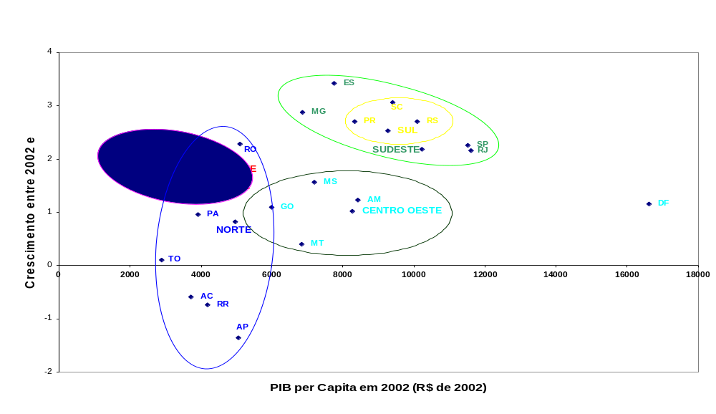
A nova espacialização da Economia brasileira baseou-se na
análise de quatro aproximações que foram superpostas,
APROXIMAÇÃO MACRO-REGIONAL

Slide 6
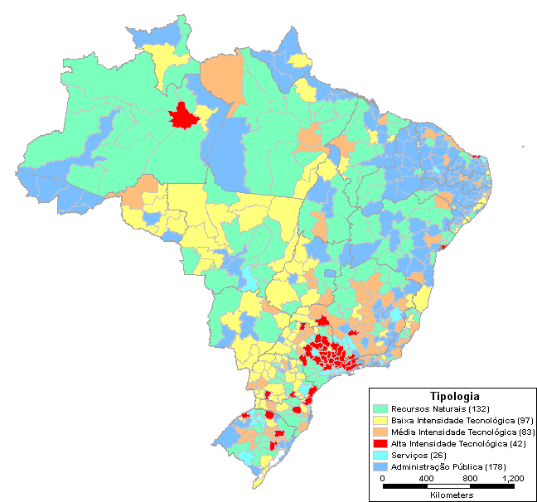
com a vocação de produção de cada microrregião (endogenia),
APROXIMAÇÃO MICRO-REGIONAL E SETORIAL
Tipologia dos produtos que lideram o crescimento da produção microrregional,
2002-2023

Slide 7
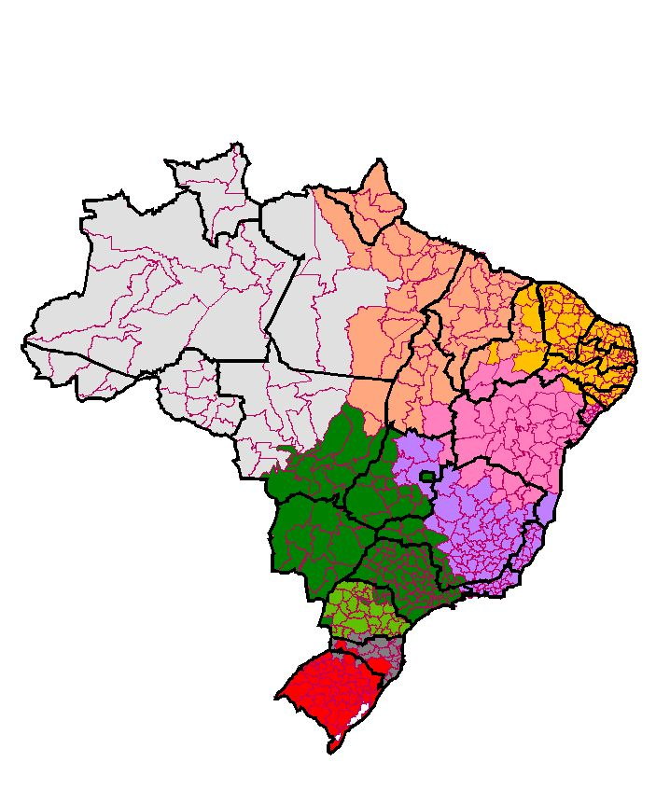
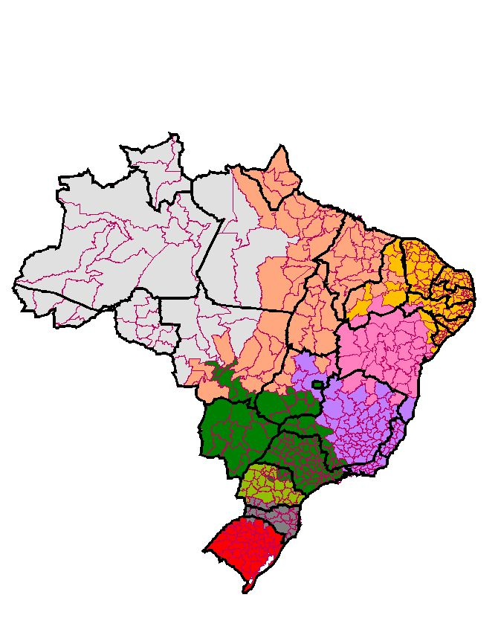
com a estrutura da rede de transportes (isocustos),
APROXIMAÇÃO CORREDORES DE TRANSPORTE
Isocustos Portuários
Situação Atual
Isocustos Portuários
Situação Futura

Slide 8
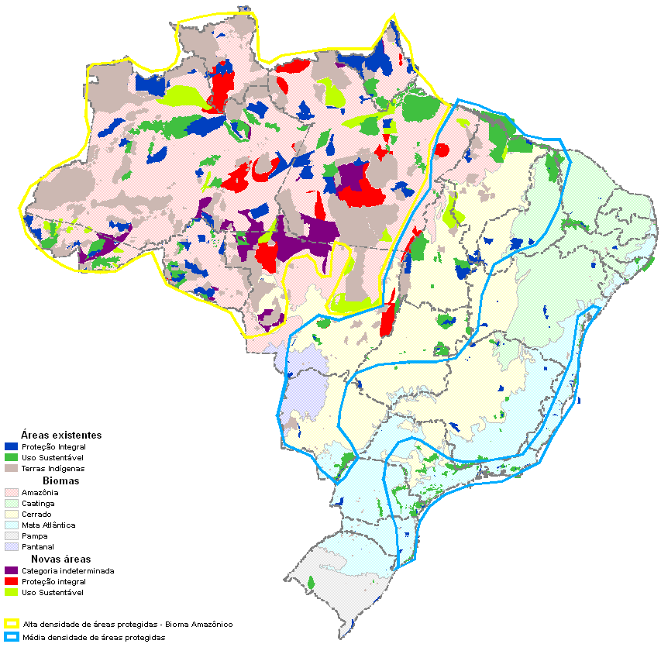
preservando o meio ambiente (ecossistema e biodiversidade),
APROXIMAÇÃO SUSTENTABILIDADE AMBIENTAL
Biomas, Unidades de Conservação e Terras Indígenas Existentes e Demandadas

Slide 9
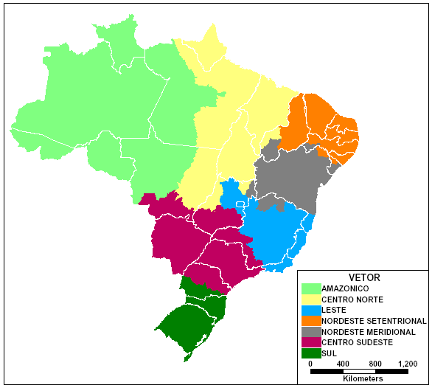
resultando no que o PNLT convencionou chamar de
VETORES LOGÍSTICOS...
...a nova configuração espacial da Economia brasileira

Slide 10
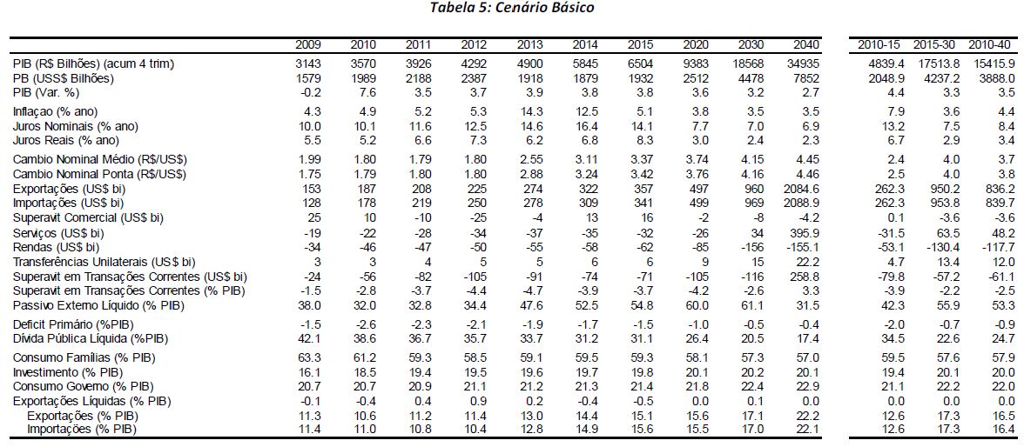
Plano Nacional de Logística e Transportes
Fonte: PNLT 2010

Slide 11
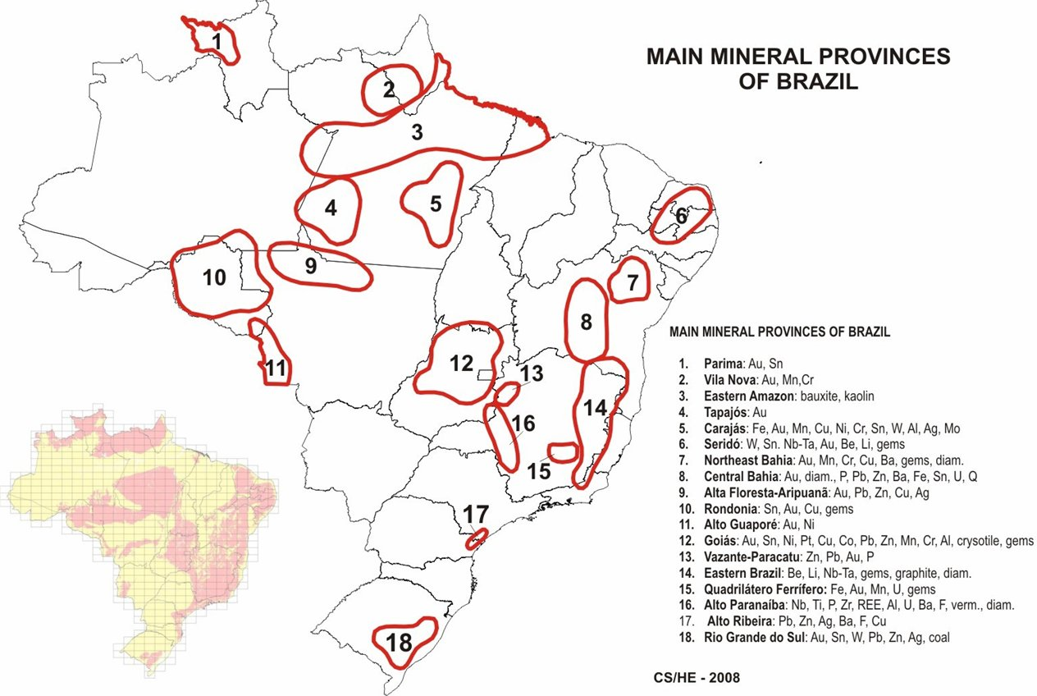
PRINCIPAIS PROVÍNCIAS
MINERAIS DO BRASIL
Fonte: MME

Slide 12
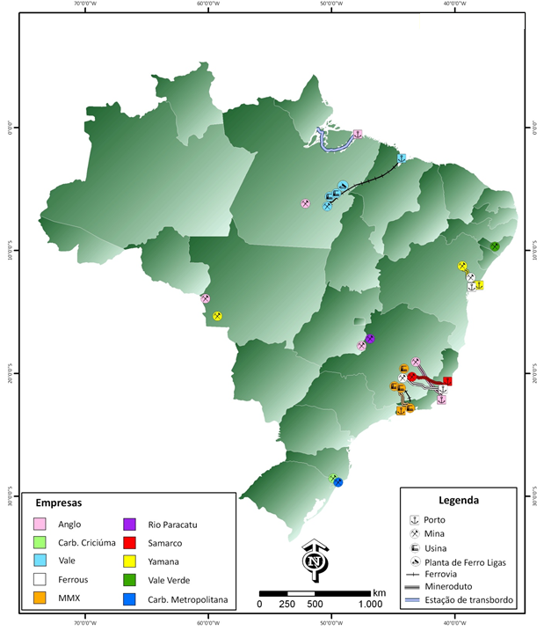
PROJETOS
DE GRANDE PORTE
EM IMPLANTAÇÃO
Fonte: MME
Anglo American - Ferro
Projeto Estação de Transbordo
Vale - Ferro
Projeto S11D
Vale Verde – Cobre e Ferro
Projeto Serrote da Laje
Anglo American - Níquel
Projeto Jacaré
Anglo American - Níquel
Projeto Morro Sem Boné
Ferrous - Ferro
Projeto Jacuípe
Yamana - Ouro
Projeto Santaluz
Ferrous - Ferro
Projeto 50 MTPA
Anglo American - Ferro
Projeto Minas Rio
Yamana - Ouro
Projeto Ernesto / Pau a Pique
Rio Paracatu
Projeto Mina Morro do Ouro
Samarco - Ferro
Projeto P4P
Anglo American - Fosfato
Projeto Goiás II
MMX - Ferro
Projeto Serra Azul
MMX - Ferro
Projeto Bom Sucesso

Slide 13
Frente a esse quadro da produção brasileira, há necessidade de o sistema de transportes se adequar:
à logística do agronegócio e mineração, disseminado no hinterland brasileiro, com modais de alta capacidade, sejam ferroviários ou aquaviários, no acesso a mercados internos e portos de exportação, que requerem também áreas específicas de terminais. A logística do segmento de mineração no País já detém sistemas ferroviários eficientes de acesso a mercados e exportações, exigindo porém adequações ou ampliações nas novas áreas de produção;
à logística das atividades urbanas, com modais rodoviários de grande capacidade nos entornos urbanos, cuja movimentação de acesso a mercados internos e exportações não conflite com a da indústria e do agronegócio, por meio de anéis e contornos rodo-ferroviários nos principais centros, que separem esses distintos fluxos, assim como acessos rápidos a portos e terminais.

Slide 14
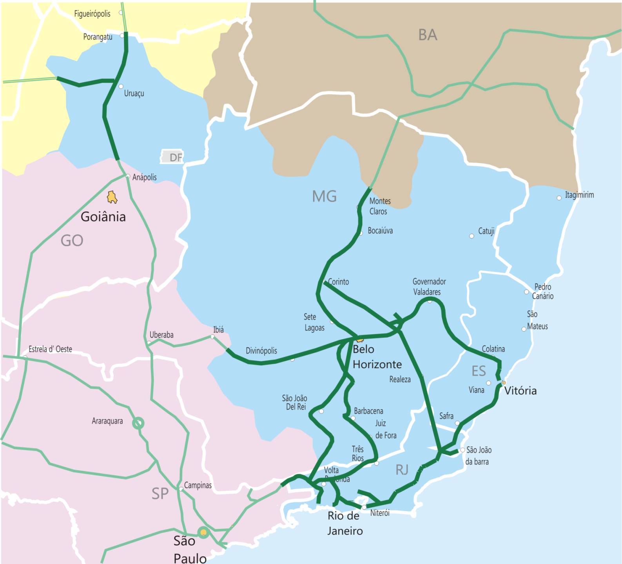

Vetor Leste
FICO
Ferrovia
Norte-Sul
 | Total Investimento (R$)
Investimentos Certos | 625.892.564
Investimentos Prováveis | 16.272.200.000
TOTAL | 16.898.092.564
Ferrovia
Centro-Atlântica
Ferrovia Transcontinental
LEGENDA
Ferrovia
Centro-Atlântica
EFVM
Portos Estratégicos
Portos
Principais Ferrovias
Ferrovia
Centro-Atlântica
Principais Rodovias
MRS
Logística
Principais Hidrovias

Slide 15
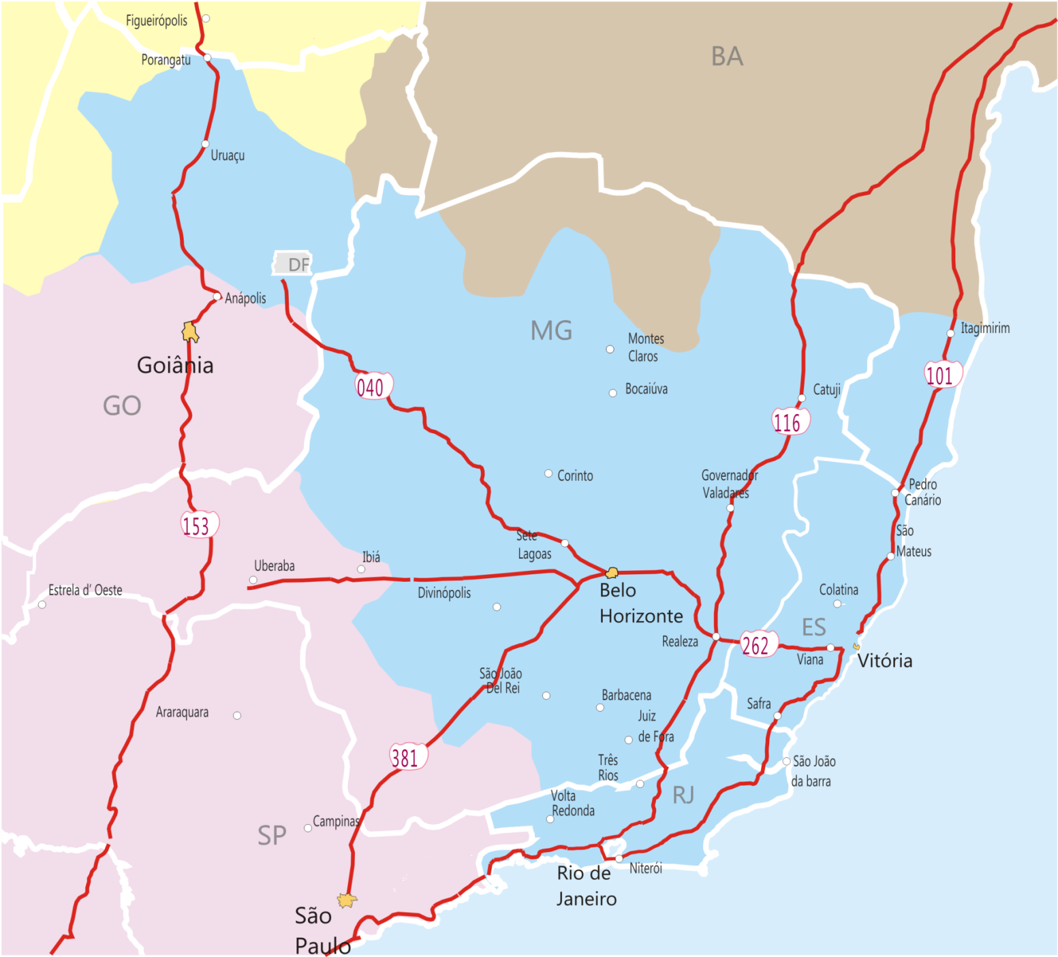
Vetor Leste
 | Total Investimento (R$)
Investimentos Certos | 7.251.500.000
Investimentos Prováveis | 6.677.572.737
TOTAL | 13.929.072.737
LEGENDA
Portos Estratégicos
Portos
Principais Ferrovias
Principais Rodovias
Principais Hidrovias

Slide 16
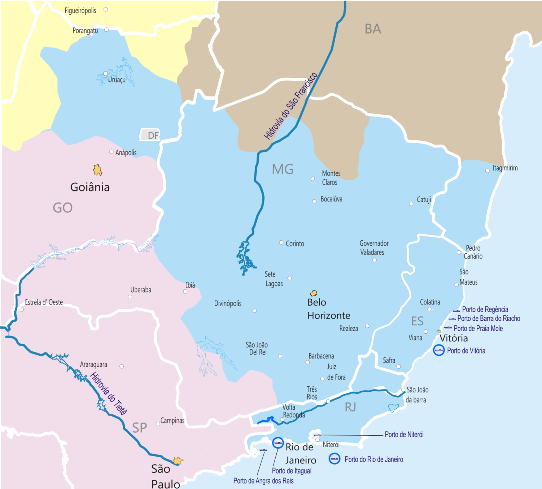
Vetor Leste
 | Total Investimento (R$)
Investimentos Certos | 12.750.000
Investimentos Prováveis | 5.313.788.000
TOTAL | 5.326.538.000
LEGENDA
Portos Estratégicos
Portos
Principais Ferrovias
Principais Rodovias
Principais Hidrovias

Slide 17
Vetor Leste
LEGENDA
FICO
Ferrovia
Norte-Sul
Portos Estratégicos
Portos
Principais Ferrovias
Principais Rodovias
Principais Hidrovias
Ferrovia
Centro-Atlântica
Ferrovia
Centro-Atlântica
EFVM
 | Total Investimento (R$)
Investimentos Certos | 625.892.564
Investimentos Prováveis | 16.272.200.000
TOTAL | 16.898.092.564
MRS
Logística
Ferrovia Transcontinental
Ferrovia
Centro-Atlântica

Slide 18
Vetor Leste
LEGENDA
Portos Estratégicos
Portos
Principais Ferrovias
Principais Rodovias
Principais Hidrovias
 | Total Investimento (R$)
Investimentos Certos | 7.251.500.000
Investimentos Prováveis | 6.677.572.737
TOTAL | 13.929.072.737

Slide 19
Vetor Leste
LEGENDA
Portos Estratégicos
Portos
Principais Ferrovias
Principais Rodovias
Principais Hidrovias
 | Total Investimento (R$)
Investimentos Certos | 12.750.000
Investimentos Prováveis | 5.313.788.000
TOTAL | 5.326.538.000

Slide 20
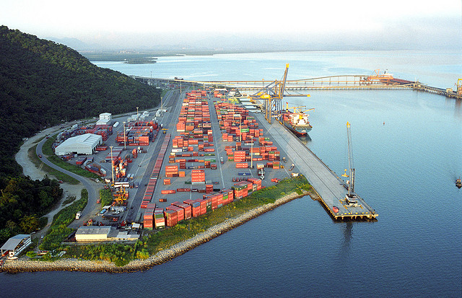
Porto de Itaguaí
Tendências de crescimento
  Minério de Ferro;
  Carvão;
  Contêiner;
  Coque de Hulha;
  Produtos Siderúrgicos.
Conflito com a cidade
  Não possui;
  Distante do centro de Itaguaí.
Investimentos previstos
  Ampliação do Cais de Múltiplo Uso (TECON);
  Expansão do Píer de Carvão;
  Construção do Novo Terminal de Granéis Sólidos;
  Duplicação do Canal de Acesso.
Ano | Movimentação (milhões de t) | Capacidade (milhões de t)
2011 | 96 | 93
2030 | 302 | gap = 209

Slide 21
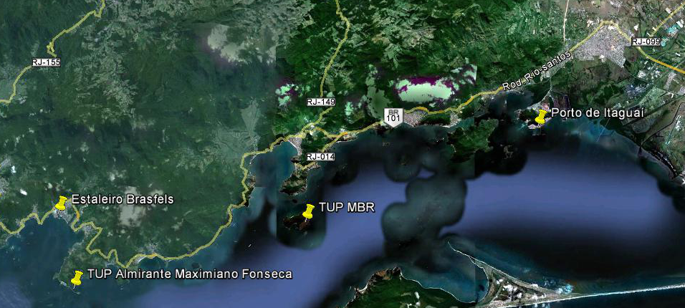
Porto de Itaguaí
Notes:
O Terminal MBR e o Porto de Itaguaí não são concorrentes

Slide 22
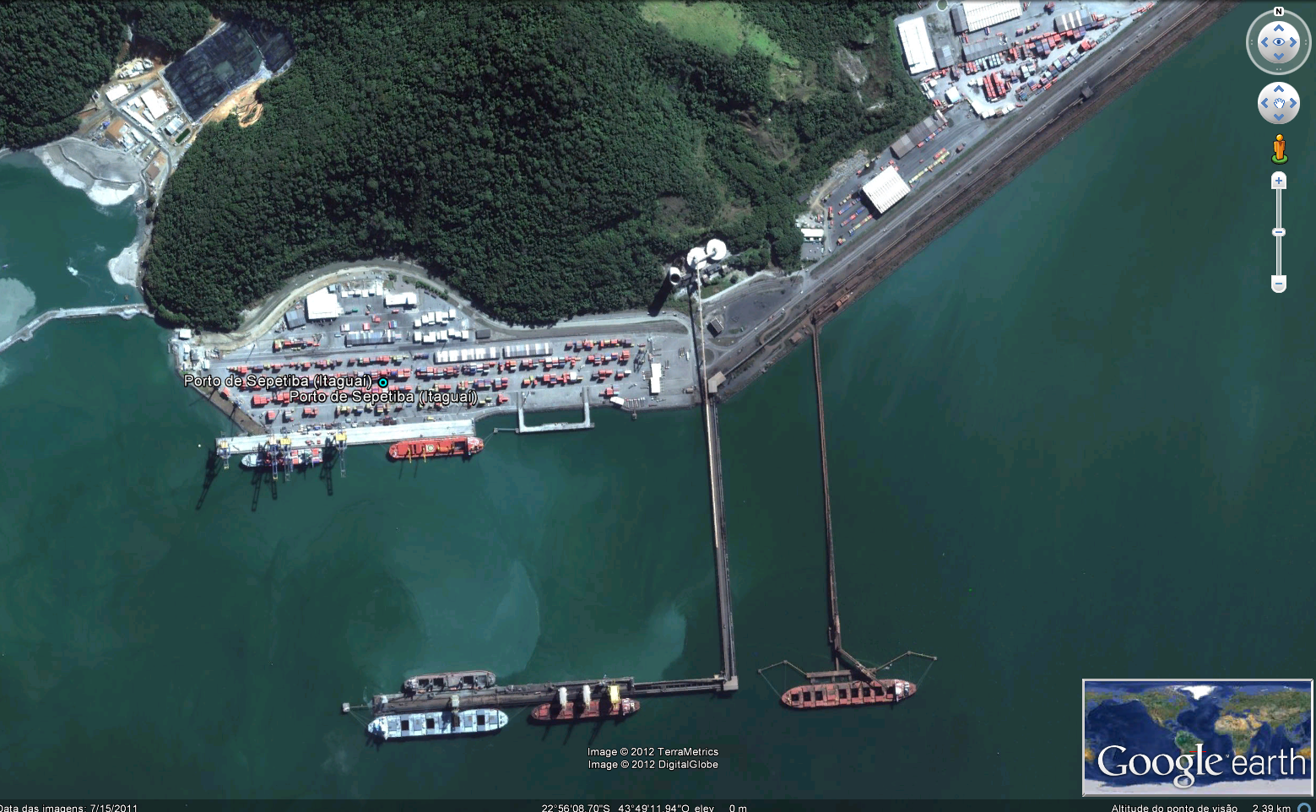
Porto de Itaguaí

Slide 23
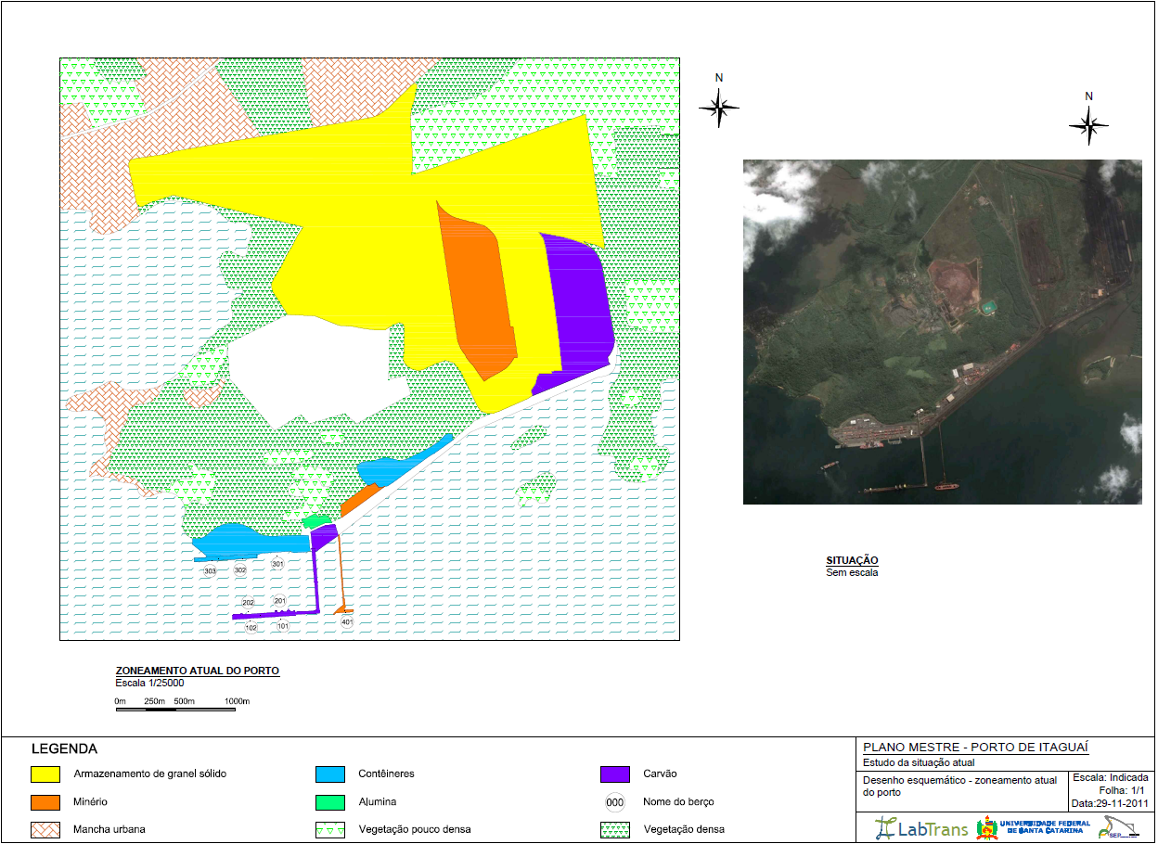
Porto de Itaguaí - PDZ
Ver Investimentos

Slide 24
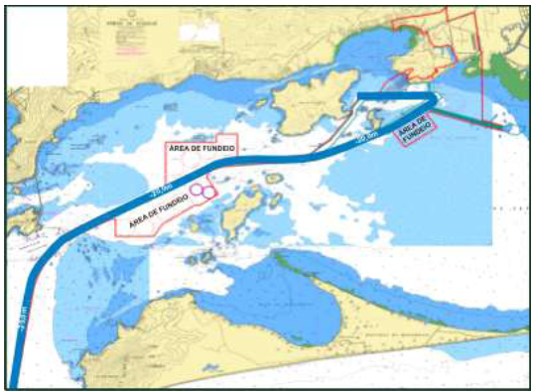
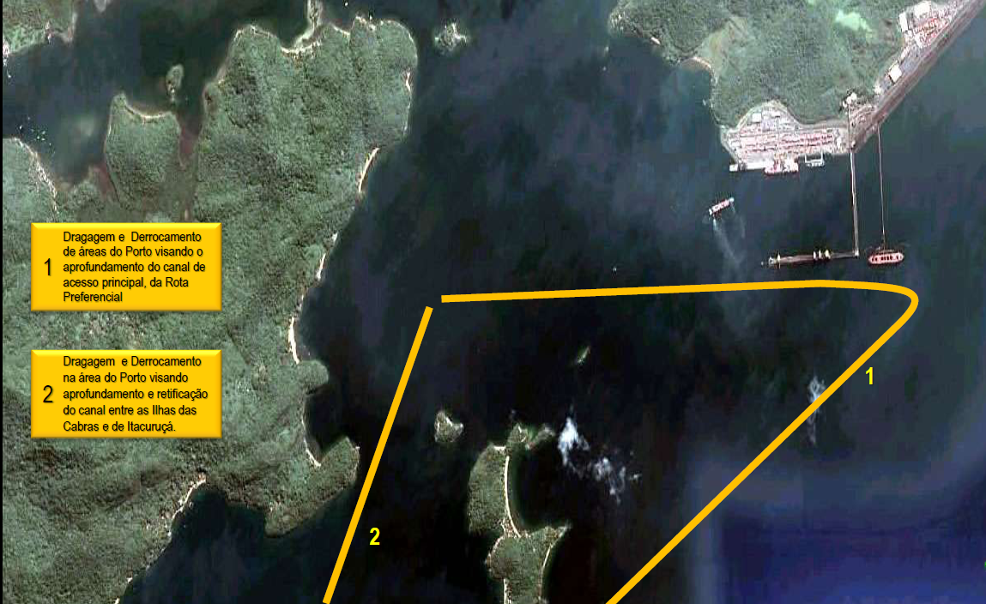

Porto de Itaguaí - Investimentos
Dragagem de Aprofundamento - Canal Preferencial e Ilha das Cabras

Slide 25
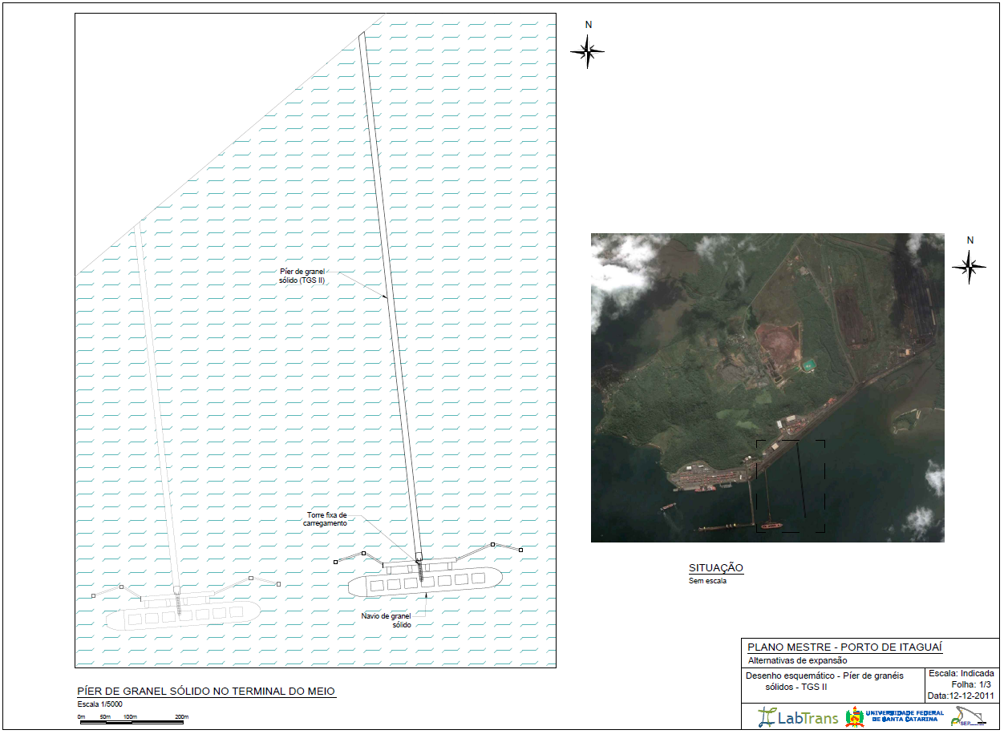
Porto de Itaguaí - Investimentos
Construção do Terminal do Meio

Slide 26
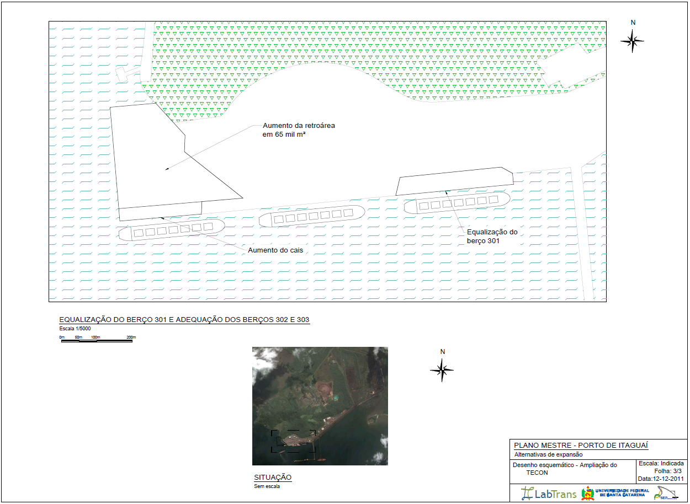
Porto de Itaguaí - Investimentos
Ampliação do TECON

Slide 27
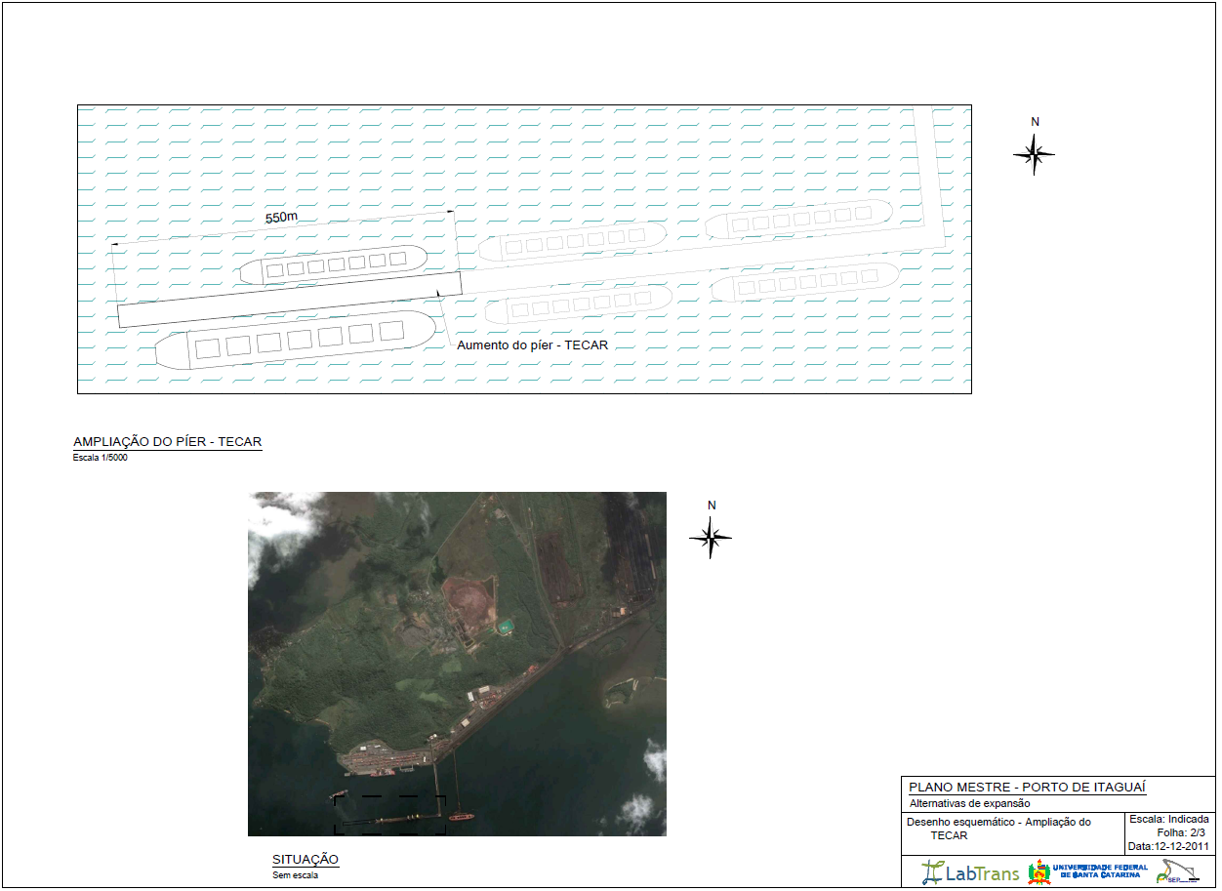
Porto de Itaguaí - Investimentos
Expansão do Terminal de Carvão TECAR

Slide 28
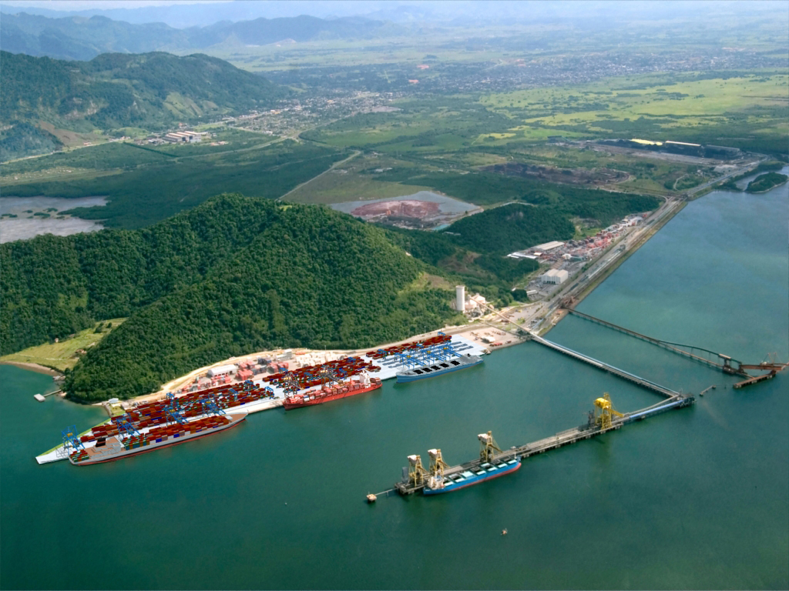
Porto de Itaguaí - Investimentos
Equalização do berço 301
Expansão do cais – construção de mais um berço (260m)
+ Ampliação da retroárea em 65 mil m²

Slide 29
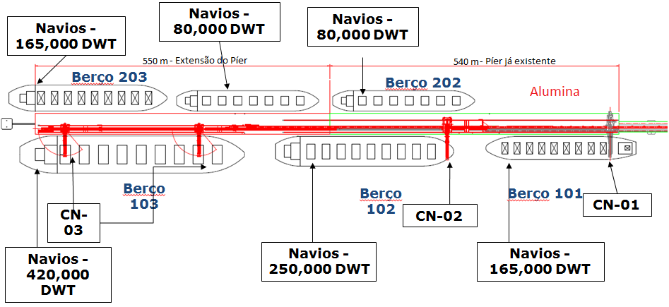
Porto de Itaguaí - Investimentos
Expansão do Píer do Carvão
+ 500m de píer e profundidade de 21,5m;
2 berços para navios gigante ou de grande porte (até 420 mil DWT);

Slide 30
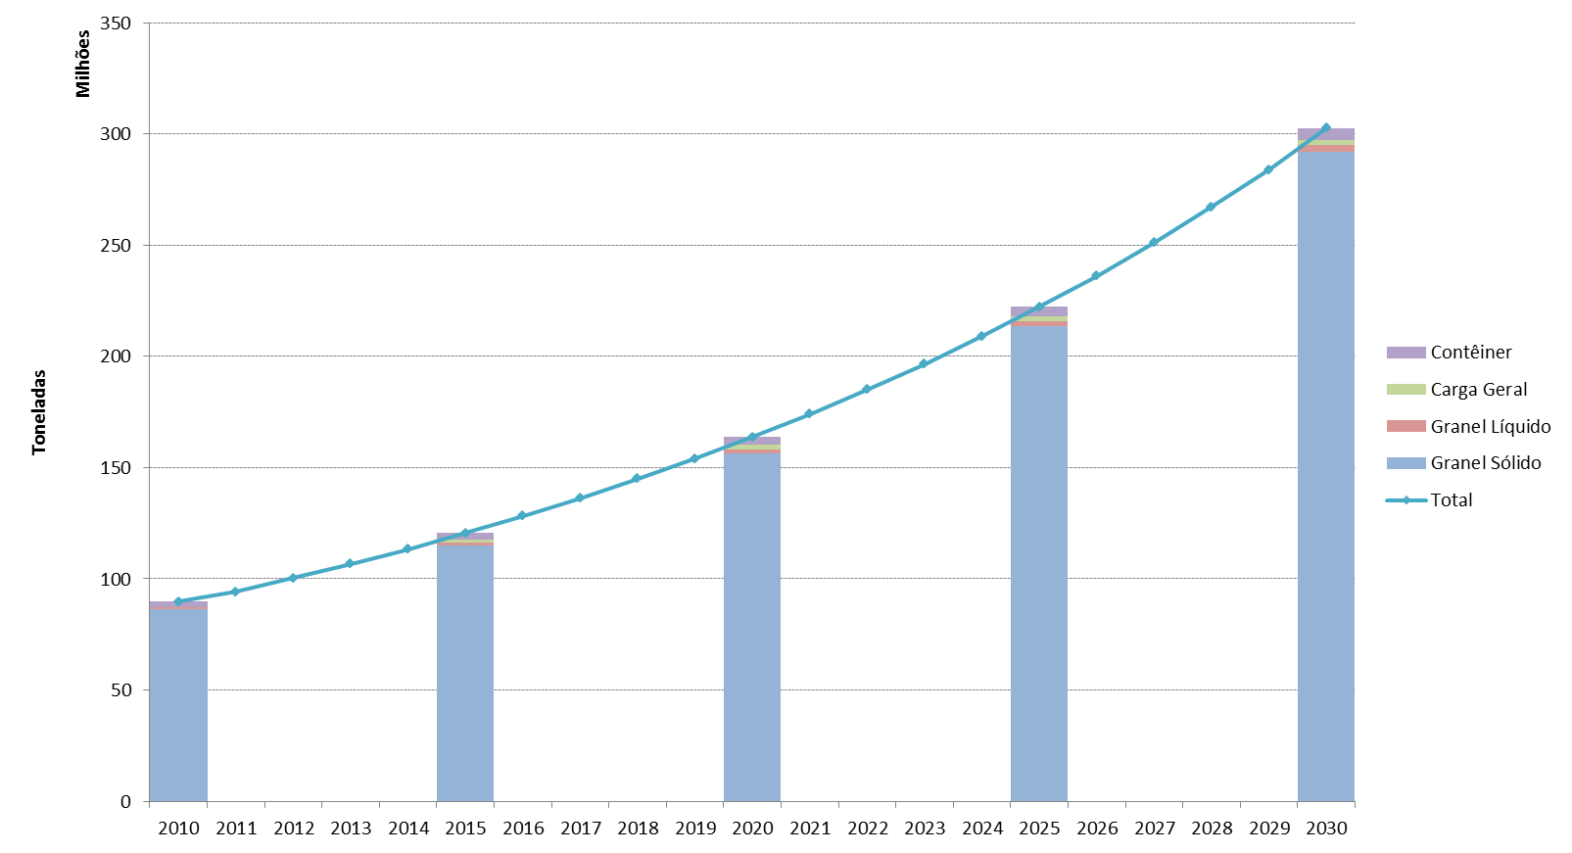
Porto de Itaguaí – Projeção por natureza de carga
Detalhamento por produto

Slide 31
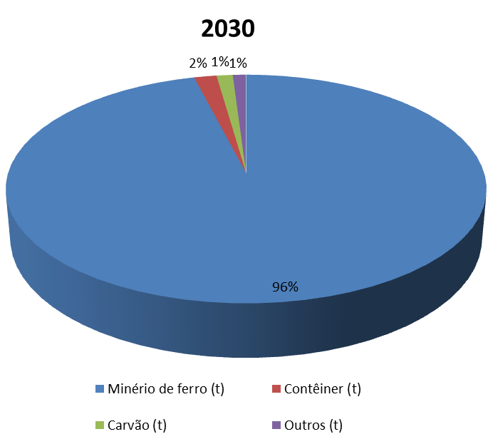
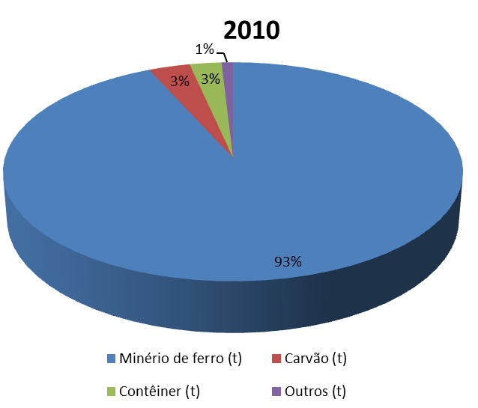
Porto de Itaguaí – Projeção por produto
Detalhes por produto

Slide 32
Porto de Itaguaí – Capacidade
Produto | Capacidade | Unidade
Minério de Ferro (t/ano) | 84.577.000 | t
Carvão Mineral (t/ano) | 3.273.000 | t
Conteiner (TEU/ano) | 270.000 | TEU
Alumina (t/ano) | 409.220 | t
Coque (t/ano) | 1.250.780 | t
Produtos Siderúrgicos (t/ano) | 470.000 | t
TOTAL | 92.680.000 | t
Considerando MBR

Slide 33
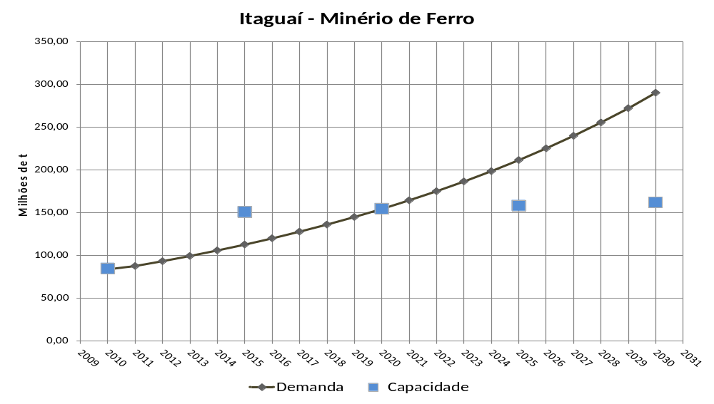
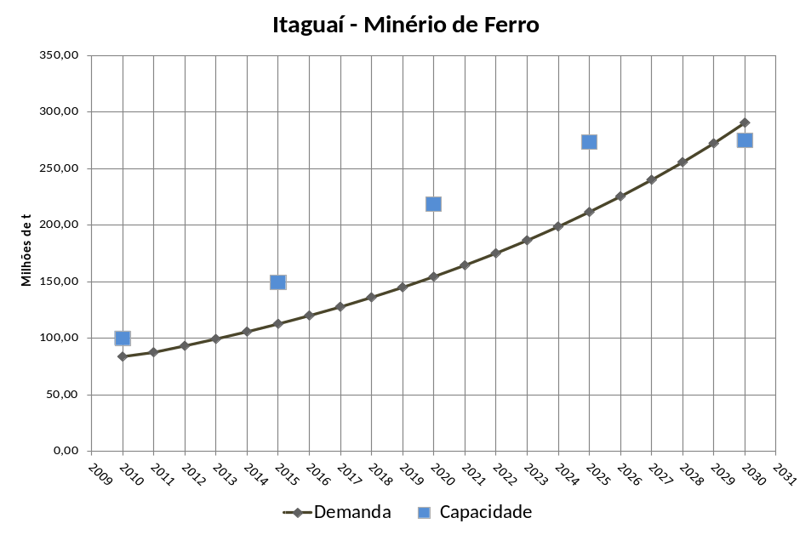
Porto de Itaguaí – Capacidade x Demanda
Minério de Ferro
Cenário SEM investimentos
Cenário COM investimentos
Investimentos:
Construção do Terminal do Meio
Expansão do Píer de Carvão (+2 berços)

Slide 34
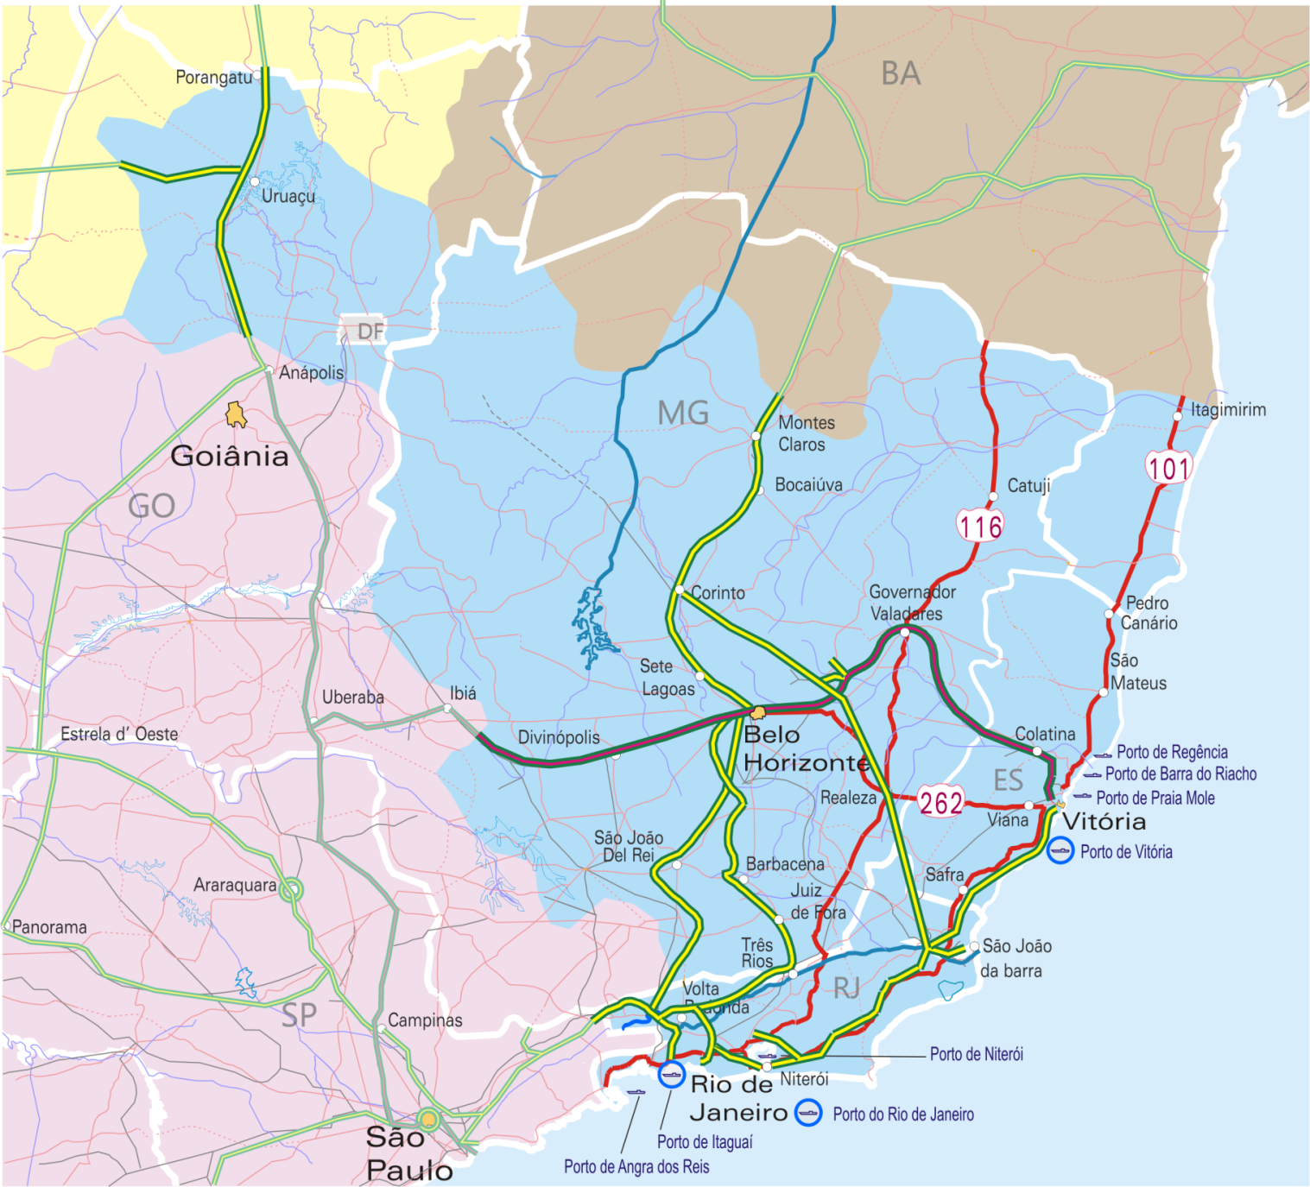
Porto de Itaguaí – Acessos
Vetor Leste
Ferrovia
Norte-Sul
FICO
LEGENDA
Portos Estratégicos
Portos
Ferrovias Bitola Larga
Hidrovia Rio
São Francisco
Ferrovias Bitola Estreita
Ferrovia
Centro-Atlântica
Rodovias Pavimentadas
Rodovias Em Obra de Pav.
Rodovias Planejadas
Ferrovia
Norte-Sul
Ferrovia
Centro-Atlântica
Ferrovia Transcontinental
EFVM
Ferrovia
Centro-Atlântica
ALL
Malha Paulista
MRS
Logística

Slide 35
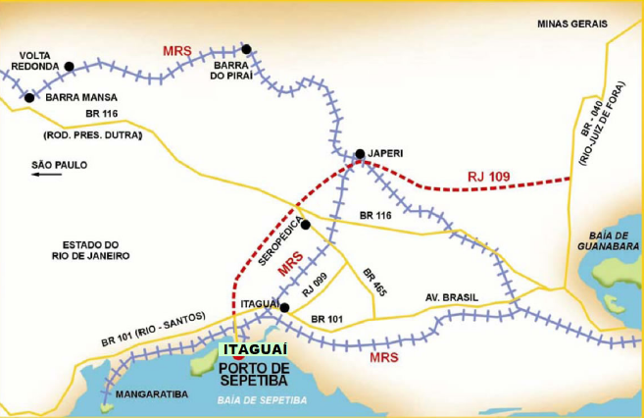
Porto de Itaguaí – Acessos
Ferrovia - MRS
Alta Capacidade
Boas condições de Manutenção
Boas características
Boa parte duplicada
Rodovias: BR- 101, 465, 116
Tráfego intenso (liga ao litoral do RJ e SP)
Boa parte delas são mão simples

Slide 36
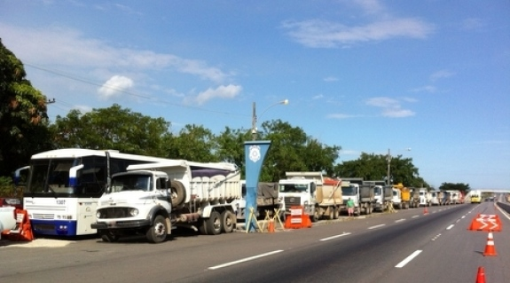
Porto de Itaguaí – Acessos
Capacidade Rodoviária (HCM):
Atual: LOS = B
Futuro: LOS = D (sem melhorias)
BR 101 - Itaguaí

Slide 37
Capacidade Atual (QT Ton/Ano) |  | Capacidade Futura com melhorias e sem duplicação (QT Ton/Ano)
17.096.832 |  | 128.494.080
21.371.040 |  | 139.201.920
25.645.248 |  | 149.909.760
29.919.456 |  | 160.617.600
34.193.664 |  | 171.325.440
38.467.872 |  | 182.033.280
42.742.080 |  | 192.741.120
47.016.288 |  | 203.448.960
51.290.496 |  | 214.156.800
55.564.704 |  | 224.864.640
59.838.912 |  | 235.572.480
64.133.120 |  | 246.280.320
68.387.328 |  | 256.988.160
72.661.536 |  | 267.696.000
76.935.744 |  | 278.403.840
81.209.952 |  | 289.111.680
85.484.160 |  | 299.819.520
89.758.368 |  | 310.527.360
94.032.576 |  | 321.235.200
98.306.784 |  | 331.943.040
102.580.992 |  | 342.650.880
 | Situação Tranquila
 | Situação Aceitável
 | Situação Próxima a Saturação
Porto de Itaguaí – Acessos
Capacidade Ferroviária
Movimentação Atual (87 milhões t)
Capacidade próxima de saturação;
Possibilidade de melhorias operacionais e duplicação da ferrovia
Movimentação 2030 (296 milhões t)
Capacidade próxima de saturação
Mesmo com as ampliações e reformas estruturais o acesso ferroviário poderá ser um fator limitante ao crescimento portuário

Slide 38
Itaguaí– Cronograma de investimentos (R$ mi)
Investimentos no Porto de Itaguaí | Origem dos Recursos | Fase | Horizonte Investimento (R$ mi)
 |  |  | 5 anos | 10 anos | 20 anos
Investimentos previstos em planos já vigentes
Duplicação - Subtrecho BR-101 - Acesso ao Porto de Itaguaí | Público | Andamento | 41,00
Dragagem de Aprofundamento - Canal Preferencial | Público | Ações Preparatórias | 77,00
Dragagem de Aprofundamento - Ilha das Cabras | Público | Ações Preparatórias | 120,00
SUBTOTAL |  |  | 238,00
Investimentos sugeridos pelo Plano Mestre e PNLI
Construção do Terminal do Meio | Privado | Em estudos | 1.500,00
Expansão do Terminal de Carvão | Privado | Em estudos |  | 70,17
Ampliação do TECON | Privado | Projeto |  | 68,96
Duplicação do Canal de Acesso | Público | Projeto |  | 32,50
SUBTOTAL |  |  | 1.500,00 | 171,63
TOTAL |  |  | 1.738,00 | 171,63

Slide 39
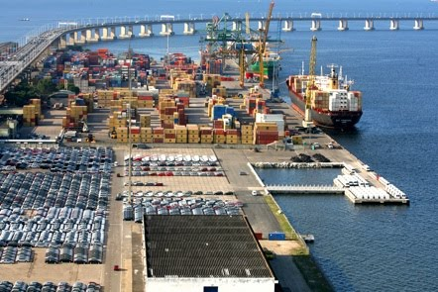
Porto do Rio de Janeiro
Tendências de crescimento
  Contêineres e veículos
  Granéis sólidos
  Off Shore
  Passageiros
Conflito com a cidade
  Crescimento limitado
  Congestionamento rodoviário
Investimentos previstos
  Ampliação dos terminais
  de contêineres e automóveis
  Destinação de 1500 metros
  de cais para supply boats
  Construção do terminal de
  passageiros
Ano | Movimentação (milhões de t) | Capacidade (milhões de t)
2011 | 7,7 | 14
2030 | 17 | gap = 3

Slide 40
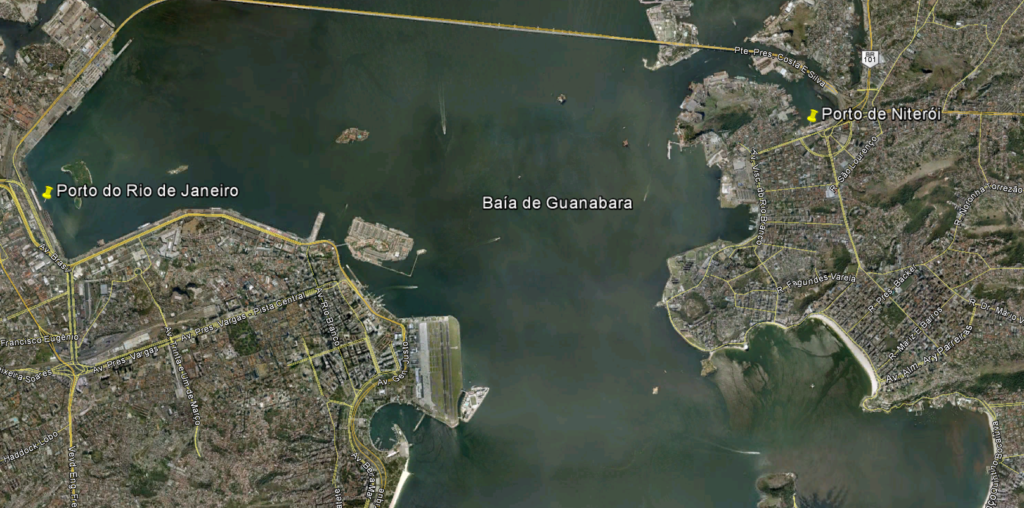
Porto do Rio de Janeiro – Complexo
Notes:
Porto do Rio de Janeiro não possui TUP concorrente

Slide 41
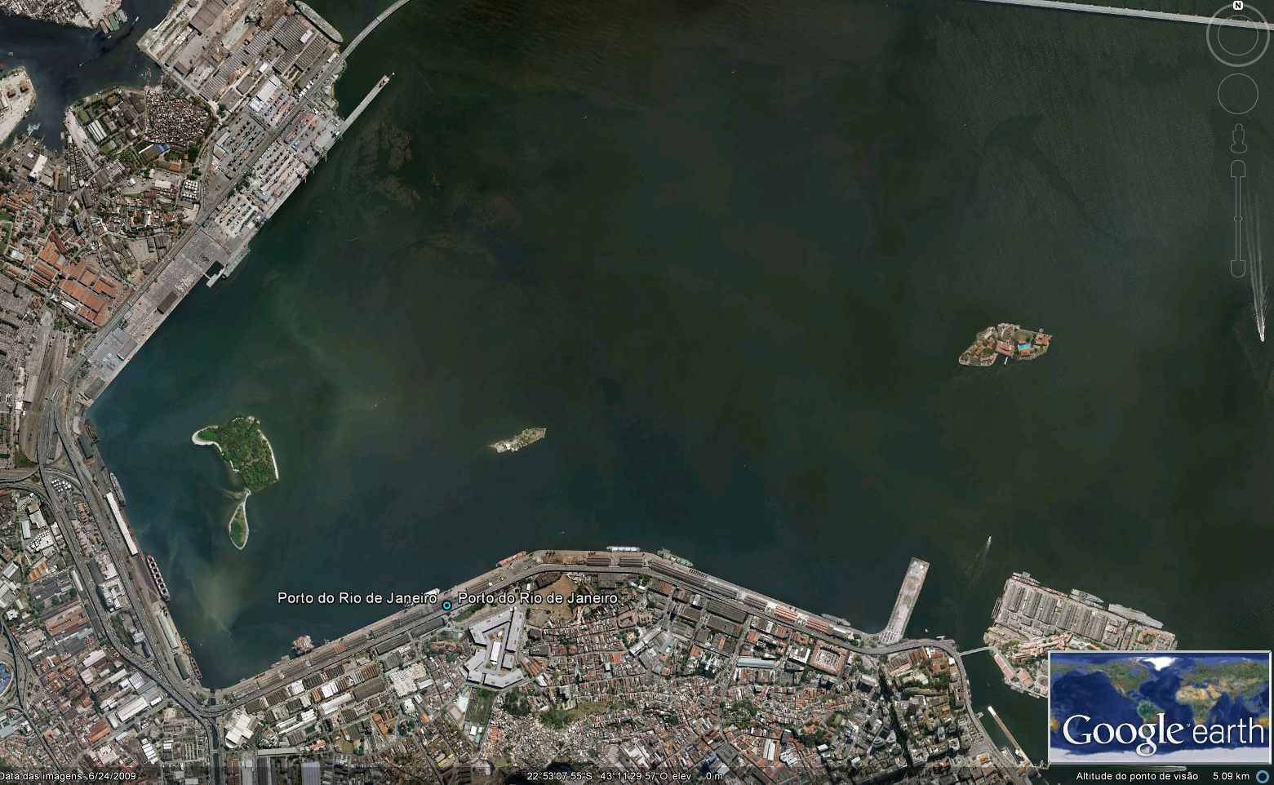
Porto do Rio de Janeiro

Slide 42
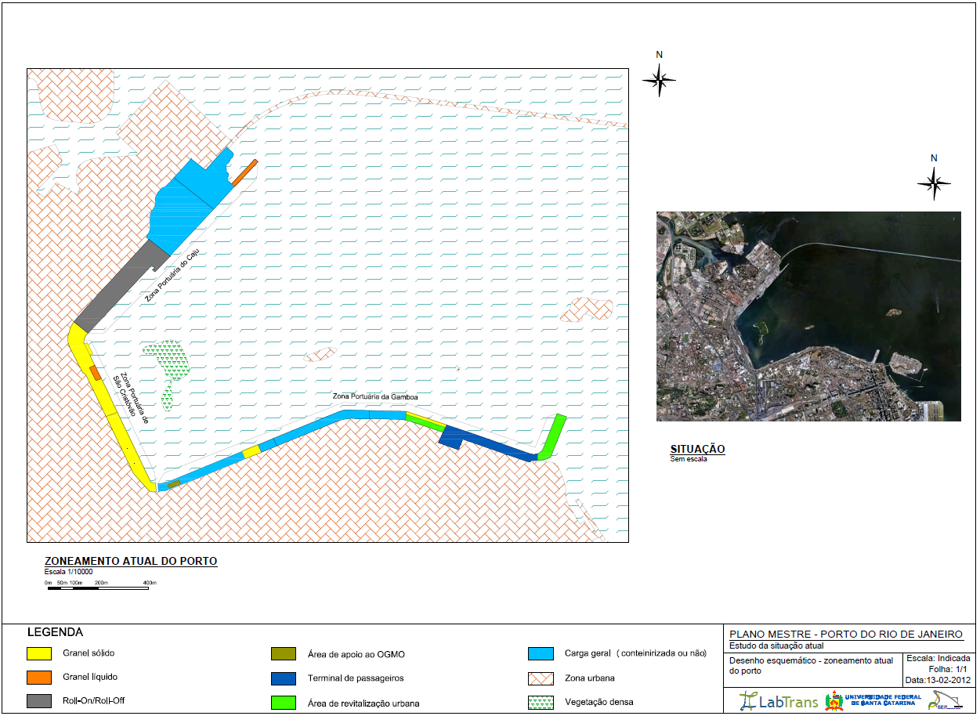
Porto do Rio de Janeiro - PDZ
Ver Investimentos

Slide 43
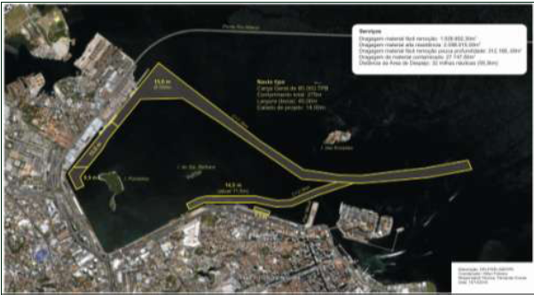

Porto do Rio de Janeiro - Investimentos
Dragagem de aprofundamento 1ª Fase

Slide 44
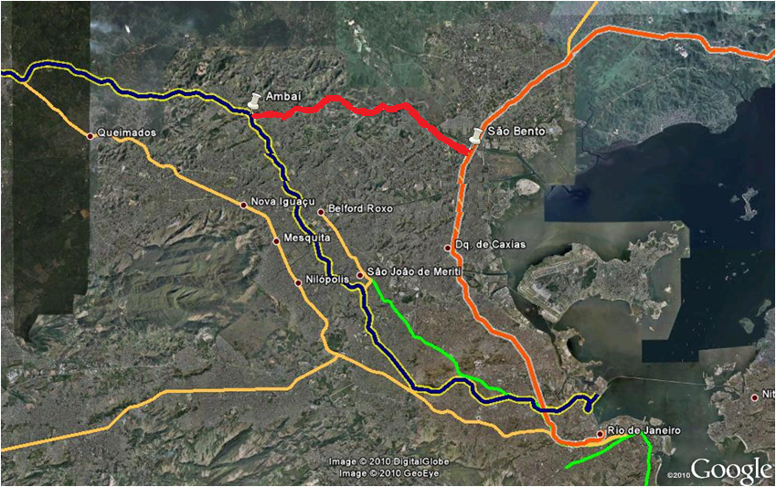
Porto do Rio de Janeiro - Investimentos
Implantação do Acesso Ferroviário (São Bento/RJ – Ambaí/RJ)

Slide 45
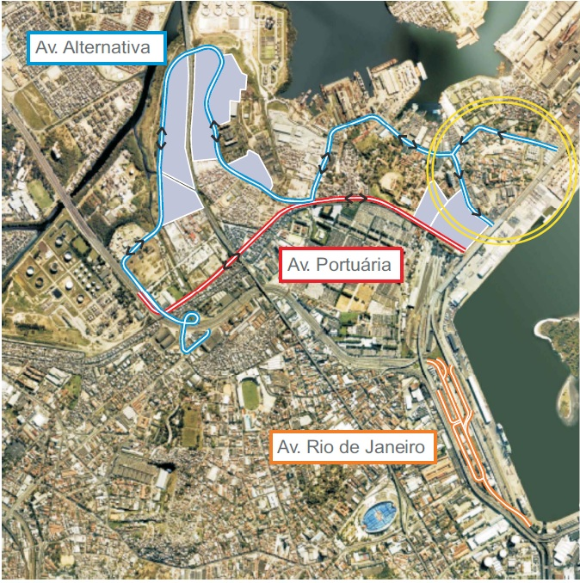
Porto do Rio de Janeiro - Investimentos
Ampliação e incorporação da Avenida Rio de Janeiro à Zona Portuária

Slide 46
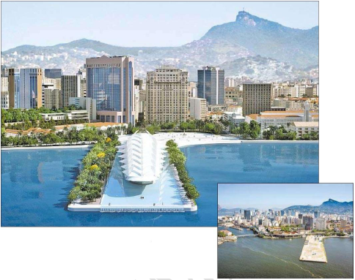
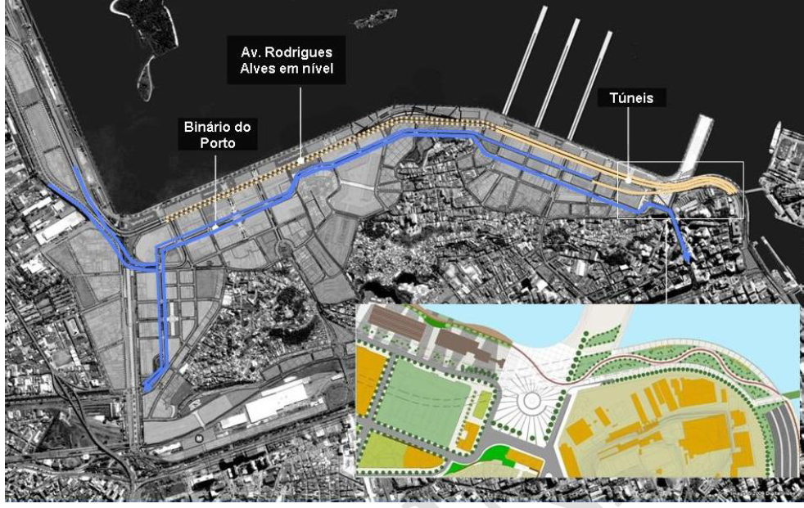
Porto do Rio de Janeiro - Investimentos
Revitalização de Áreas Portuárias
Projeto Porto Maravilha

Slide 47
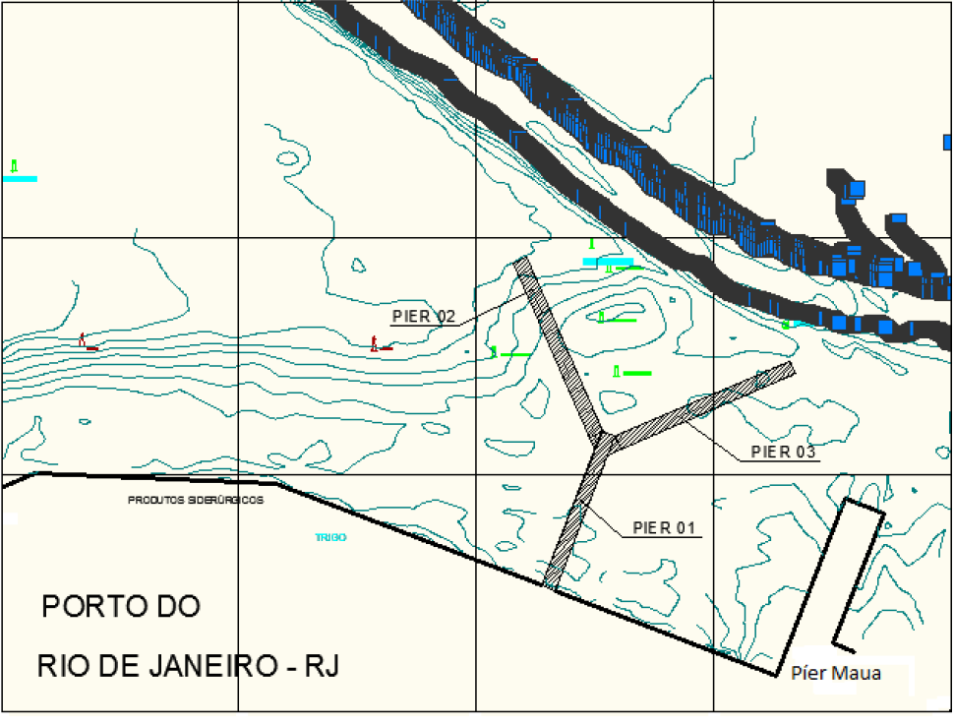
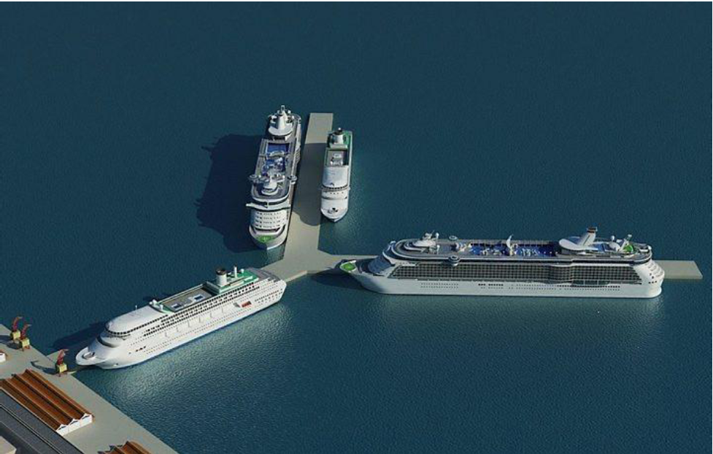
Porto do Rio de Janeiro - Investimentos
Implantação do Píer em Formato Y

Slide 48
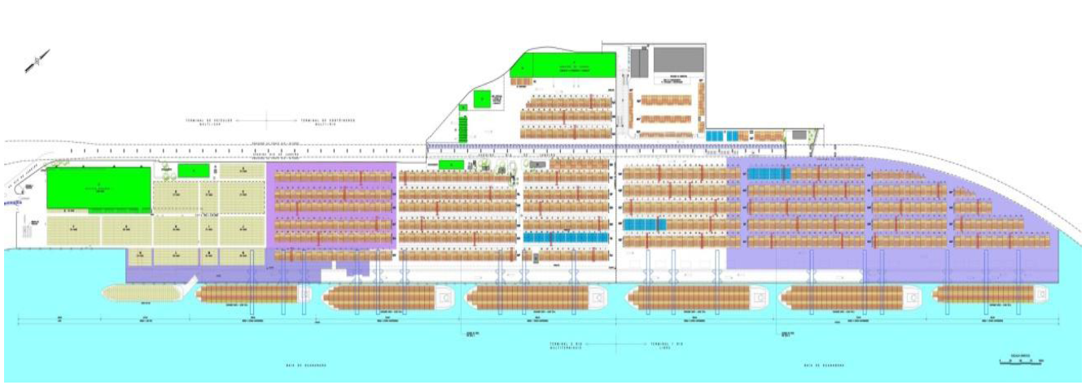
Porto do Rio de Janeiro - Investimentos
Expansão dos Terminais de Contêineres

Slide 49
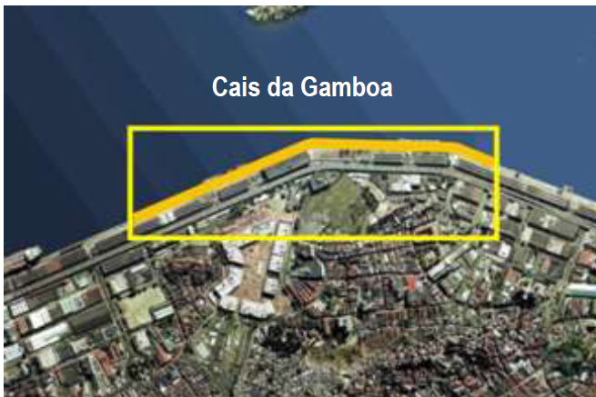
Porto do Rio de Janeiro - Investimentos
Reforço estrutural do Cais da Gamboa

Slide 50
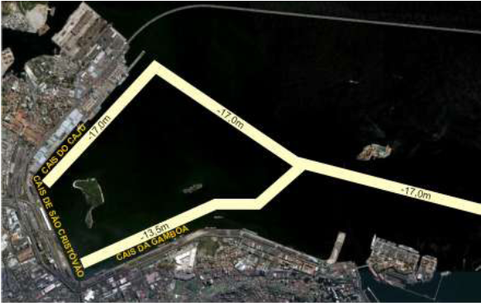
Porto do Rio de Janeiro - Investimentos
Dragagem de Aprofundamento - 2ª. Fase

Slide 51
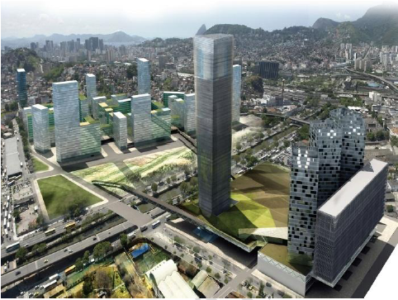
Porto do Rio de Janeiro - Investimentos
Projeto Porto Olímpico

Slide 52
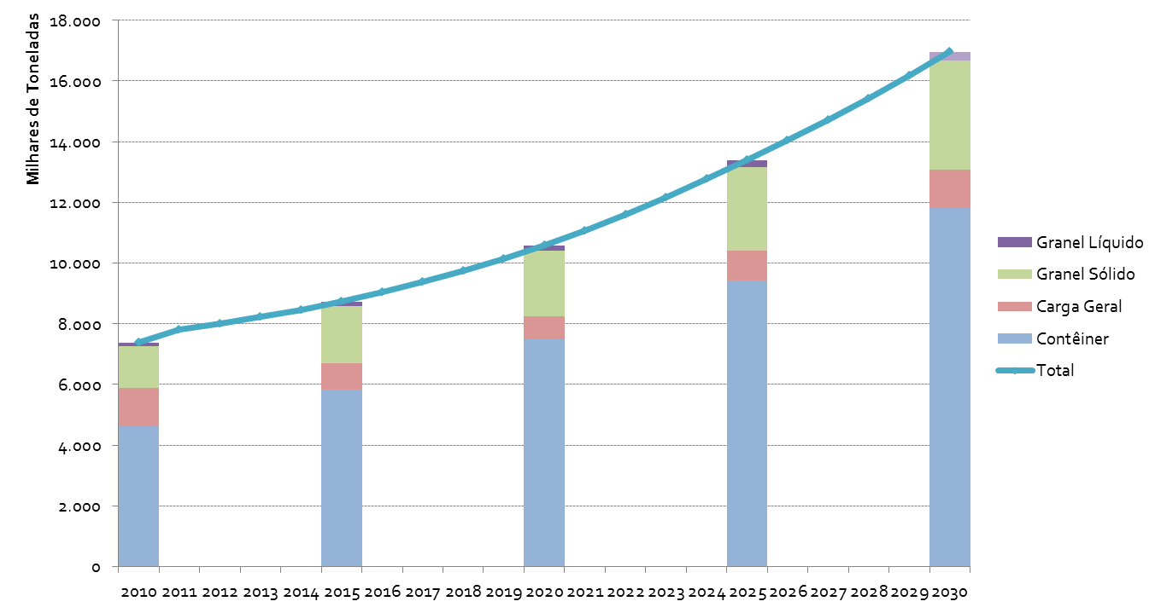
Porto do Rio de Janeiro - Projeção por natureza de carga

Slide 53
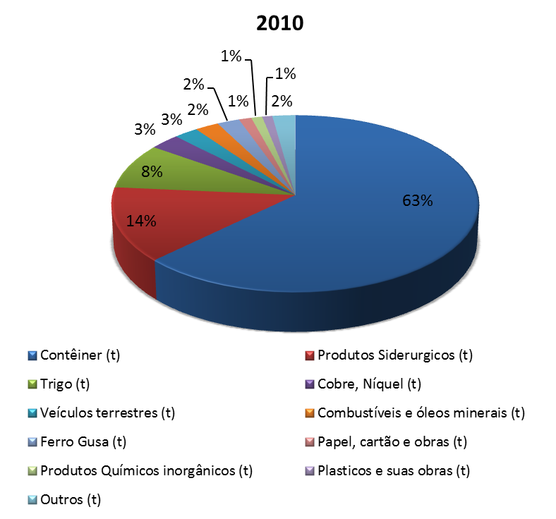
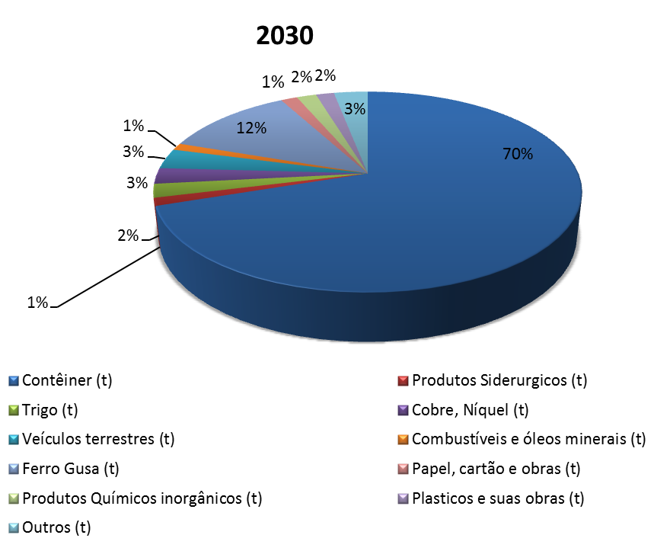
Porto do Rio de Janeiro - Projeção por produto
Detalhes por produto

Slide 54
Porto do Rio de Janeiro - Capacidade
Produto | Capacidade | Unidade
Contêineres | 10.128.000 | t
Prod. Siderúrgicos | 1.134.000 | t
Veículos | 770.000 | t
Trigo | 687.000 | t
Cobre | 240.000 | t
Químicos | 191.000 | t
Outros | 850.000 | t
TOTAL | 14.000.000 | t

Slide 55
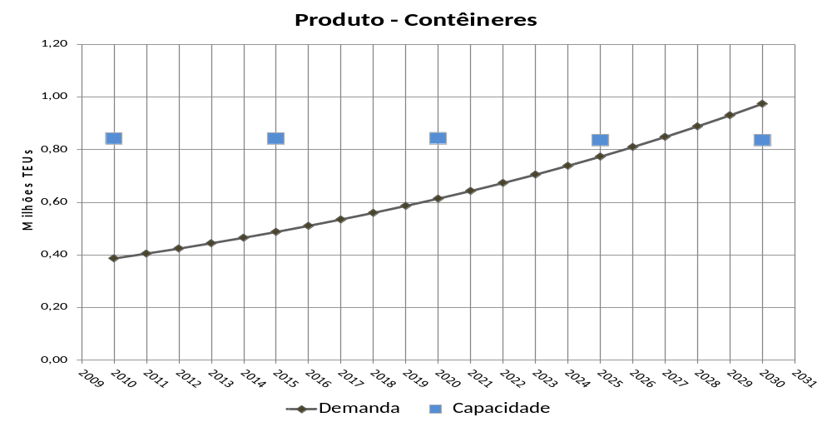

Rio de Janeiro – Capacidade x Demanda
Contêineres
Cenário SEM investimentos
Cenário COM investimentos
Ampliação LIBRA
Ampliação Multirio

Slide 56
Rio de Janeiro – Acessos ao Porto
Vetor Leste
Ferrovia
Norte-Sul
FICO
Hidrovia Rio
São Francisco
Ferrovia
Centro-Atlântica
LEGENDA
Portos Estratégicos
Portos
Ferrovias Bitola Largaa
Ferrovias Bitola Estreita
Rodovias Pavimentadas
Ferrovia
Norte-Sul
Rodovias Em Obra de Pav.
Rodovias Planejadas
Ferrovia
Centro-Atlântica
EFVM
Ferrovia Transcontinental
MRS
Logística
Ferrovia
Centro-Atlântica
ALL
Malha Paulista

Slide 57

Rio de Janeiro – Acessos ao Porto
Principal gargalo: CONFLITO PORTO X CIDADE
Projeto Porto Maravilha
Via Binária do Porto
  3,5 km de extensão
  Três pistas e um túnel
  Distribuição do tráfego portuário
Via Expressa
  Nova Rodrigues Alves
  Configurada como corredor expresso
Implantação do VLT
+ 50% de capacidade

Slide 58
Rio de Janeiro – Acessos ao Porto
Porto do Rio - Século XXI
Avenida Alternativa
  Via de acesso ao porto pelo bairro do Caju
Avenida Portuária
  Mesmo traçado do acesso ferroviário, a partir da Avenida Brasil
  Permitirá fluxo de veículos diretamente para a área portuária
Novo acesso pela Avenida do Rio de Janeiro
  Serão liberadas áreas para expansão da retroárea do cais de São Cristovão

Slide 59



Rio de Janeiro – Acessos ao Porto
Capacidade Rodoviária (HCM):
Atual: LOS = D
Futuro: LOS = F (sem melhorias)
Capacidade Ferroviária:
Atual
- Conflito com cidade
- Pouco utilizada
Futura
- Investimento para melhoria operacional
- Demanda atendida

Slide 60

Rio de Janeiro – Ampliação dos Terminais de Contêiner
Ampliação Veículos
Ampliação Multirio
Ampliação Libra

Slide 61

Rio de Janeiro – Cais de Passageiros em Y
Contrução do cais de passageiros em Y
Infraestrutura para passageiros
Seis berços de atracação
Turismo do Rio de Janeiro

Slide 62
Rio de Janeiro – Cronograma de Investimentos (R$ mi)
Investimentos previstos em planos já vigentes
Investimentos no Porto de Rio de Janeiro | Origem dos Recursos | Fase | Horizonte de Investimento (R$ mi)
 |  |  | 5 anos | 10 anos | 20 anos
Terminal de contêineres | Privado | Pojeto | 1.200,0
Implantação de Novo Acesso Ferroviário (S. Bento/RJ – Ambaí/RJ) | Público | Em andamento | 18,0
Incorporação da Av. Rio de Janeiro à Zona Portuária | Público | Em andamento | 100,0
Revitalização de Áreas Portuárias | Público | Em andamento | 100,0
Reforço Estrutural de Cais dos Berços da Gamboa | Público | Licitação de Obra | 190,0
Dragagem de Aprofundamento - 2ª Fase | Público | Ações Preparatórias | 148,5
COPA 2014 - Implantação de Píer em formato Y | Público | Licitação de Obra | 314,0
TOTAL |  |  | 1.756,5 | - | -
Início

Slide 63
www.transportes.gov.br
marcelo.perrupato@transportes.gov.br
Secretaria de Política Nacional de Transportes
Tel.: (61) 2029-7589/90 Fax: (61) 2029-7600/7995

